Slide 1
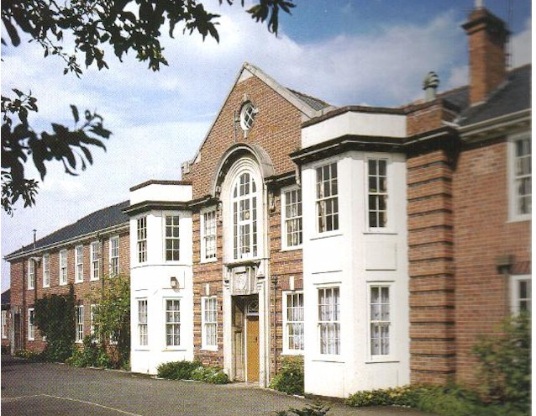
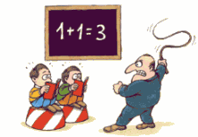
Le regole
L’obiettivo: to be able to describe school rules in Italian.

Slide 2
Trovate l'inglese
1. Si deve
2. Si può
3. Si dovrebbe
4. È importante
5. È necessario
6. Invece di
7. Per
8. Si devono
9. Si dovrebbero
It is important to
Instead of
you should (plur.)
In order to
You should
It is necessary to
You must (plur.)
You must
You can

Slide 3

Si deve.... Non si deve...
All are followed by an infinitive.
e.g. Si deve essere in orario
Si devono fare i compiti
Make them negative in the usual way, i.e.
put non before the verb.
e.g. Non si dovrebbero mangiare troppi dolci.
Non si può fumare a scuola!

Slide 4
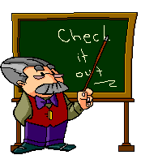

Choose accordingly
Si deve/ devono
Ascoltare il professore/ la professoressa/ i professori
lavorare bene

Slide 5

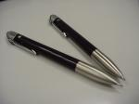

Si dovrebbe/ si dovrebbero …
portare una penna e i libri
fare i compiti

Slide 6


È necessario...
essere educato/a/i
portare la divisa

Slide 7
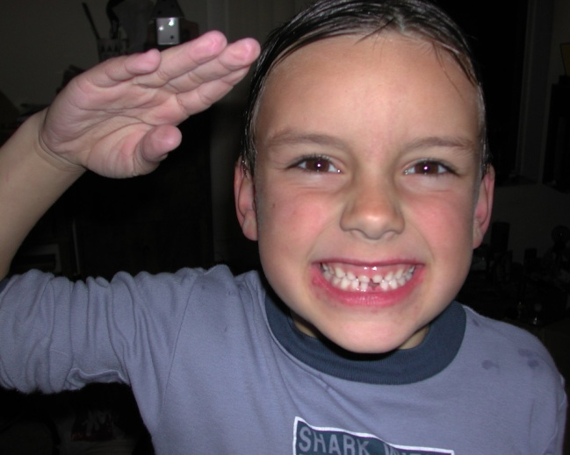

È importante ...
obbedire ai professori
essere un buono studente/ una buona studentessa.

Slide 8

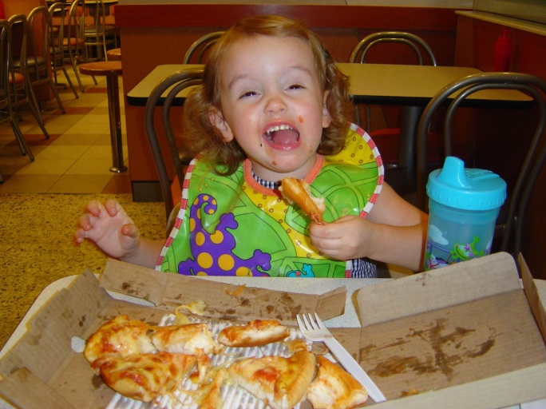
Non si deve/ dovrebbe/ può...
parlare in classe
mangiare e bere in classe

Slide 9
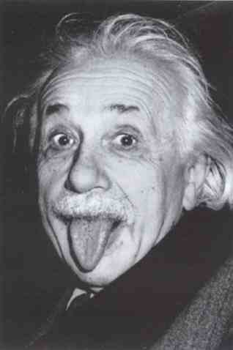
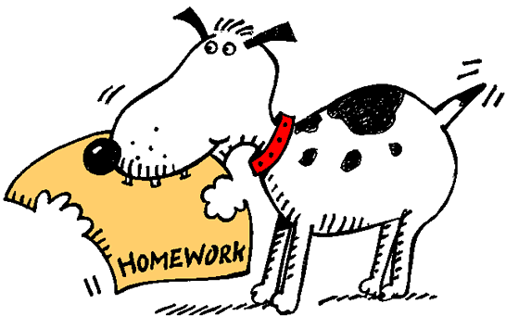
Non si dovrebbe/ deve/ devono…
essere maleducato/a/i
dimenticare i compiti

Slide 10
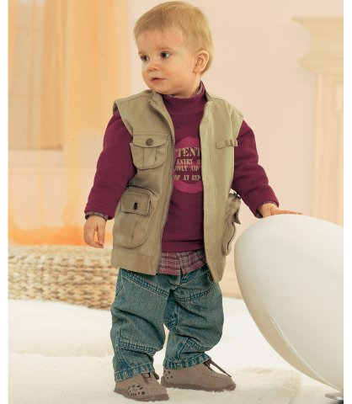
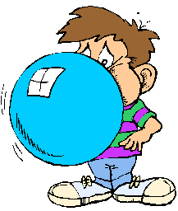
Non si può/ possono.
portare i jeans e le scarpe da basket/ tennis
masticare le cingomme.

Slide 11
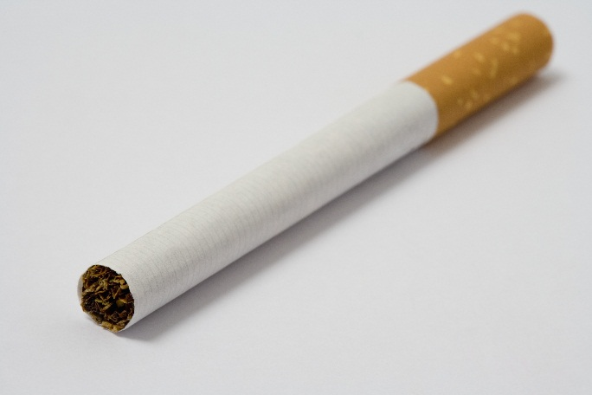
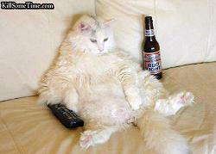
Non si deve/devono…
fumare
bere alcolici

Slide 12


Non si deve/devono…
Prendere/usare le droghe
attacare i professori

Slide 13
Le regole
È vero falso?
Quando hai sedici anni si può fumare fuori.
Si deve essere a scuola alle otto di mattina.
Non si può bere una coca in classe.
Non si possono utilizzare i nomi dei professori.
È importante mangiare in classe.
Non si devono fare i compiti.
Si deve portare un’ uniforme.
Non si possono bere alcolici al liceo.
È necessario masticare le cingomme in classe.
Non si deve essere in orario per la lezione.

Slide 14

Traducete
You must watch Eastenders every night.
You should not listen to the teachers.
You can play tennis in the classroom.
You must wear trainers and jewellery.
You can’t attack teachers and other students.
You must not do your homework.
You must eat pizza in class.
It’s necessary to smoke and drink alcohol during the school day.

Slide 15
Le risposte
Si deve guardare Eastenders ogni sera.
Non si dovrebbe ascoltare i professori.
Si può giocare a tennis in classe.
Si deve portare le scarpe da basket e i gioielli.
Si può attaccare i professori e gli altri studenti.
Non si deve fare i compiti.
Si deve mangiare la pizza in classe.
È necessario fumare e bere alcolici durante il giorno.

Slide 16

A VOi adesso.
Fate le regole per gli studenti di Haydon.
Fate un poster delle vostre regole per le aule.

